Slide 1
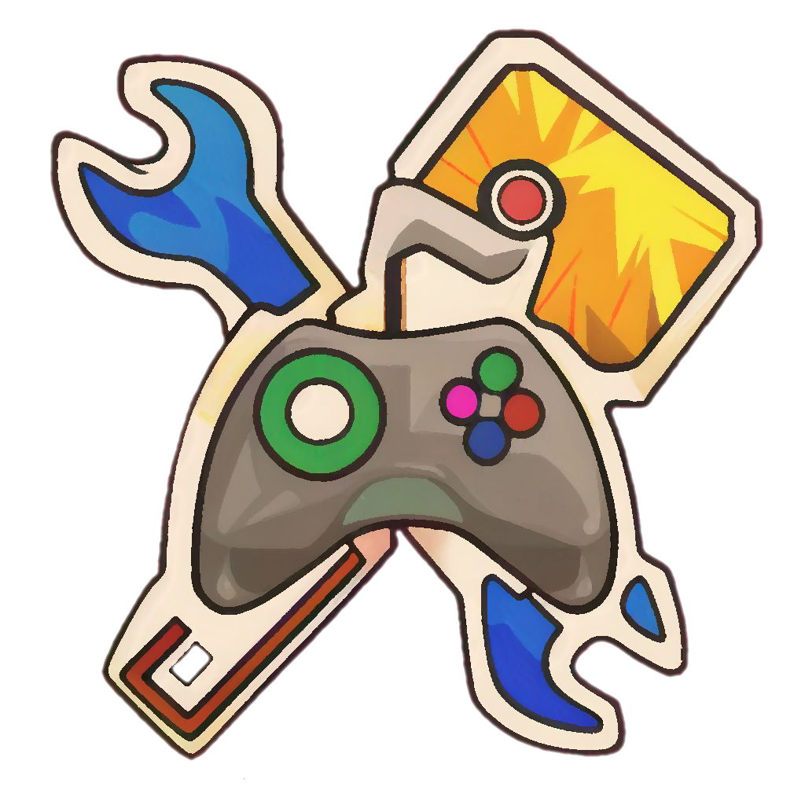
Gamer
Developer
Daniel Barbosa
Claudio Scalabrini

Slide 2
Resumo
O Projeto Desenvolvedor de Games tem como objetivo principal criar um controle dedicado ao desenvolvimento de jogos, oferecendo um aplicativo que proporciona uma experiência abrangente na criação de jogos. O trabalho é dividido em seis fases, cada uma responsável por aspectos específicos da criação. O projeto busca melhorar a acessibilidade para os criadores de jogos, simplificando a interação e programação, resultando em processos mais fluentes e intuitivos.

Slide 3
Sumario
Marketing digital
Desenvolvimento de jogos no brasil
Público alvo e Requisitos

Slide 4
Desenvolvimento de jogos no brasil
O Brasil é o 5º maior mercado de jogos do mundo, com mais de 100 milhões de jogadores.
A indústria de jogos no Brasil gera mais de R$ 10 bilhões em receita anualmente.
O governo brasileiro está apoiando a indústria de jogos, com programas de financiamento e a criação de centros de desenvolvimento.
Há uma comunidade crescente de desenvolvedores e entusiastas de jogos no Brasil.
O custo de produção de jogos no Brasil é relativamente baixo.
O processo geralmente é dividido em quatro etapas principais: pré-produção, produção, testes e lançamento.
As tecnologias de jogos também estão evoluindo rapidamente, com novos avanços sendo feitos em todos os aspectos do desenvolvimento de jogos, desde a programação até os gráficos.

Slide 5
Público alvo e Requisitos
O desenvolvimento de jogos é uma área multidisciplinar que envolve uma variedade de profissionais, incluindo:
Desenvolvedores de jogos profissionais
Estudantes de programação, design de jogos e outras disciplinas relacionadas à criação de jogos
Programadores
Designers de jogos
Artistas
Músicos e compositores
Testadores de jogos
Produtores
Para ser um desenvolvedor de jogos bem-sucedido, é importante ter as seguintes habilidades e atributos:
Habilidades técnicas em programação, design, áudio e gerenciamento de projetos
Criatividade
Trabalho em equipe
Conhecimento de plataformas de jogos
Habilidade em resolver problemas

Slide 6
Marketing digital
O marketing digital é o uso de canais online para promover jogos eletrônicos.
Isso pode incluir o uso de redes sociais, sites de jogos, blogs e sites de notícias.
O marketing digital é uma ótima maneira de alcançar um público amplo e gerar interesse em seu jogo.
Como parte do marketing digital para o meu jogo, criei um site e um anúncio em vídeo.
O site fornece informações sobre o jogo, como sua história, mecânica e personagens.
O anúncio em vídeo mostra imagens e jogabilidade do jogo.
Esses recursos ajudaram a divulgar meu jogo e gerar interesse entre os potenciais jogadores.

Slide 7
Consideração final
O maior desafio do grupo foi o design, pois eles tinham pouco conhecimento sobre elétrica e programação.
O conteúdo disponível pela biblioteca da programação do Game Maker era limitado.
O grupo também sofreu por estar inicialmente ciente de que estaria em menor número de integrantes, além de haver desistências ao longo do caminho.
Como resultado, grande parte do início do projeto foi dedicado a aprender o básico sobre esses assuntos, o que levou a uma sobrecarga de trabalho e à necessidade de aprender a administrar melhor o tempo.

